Slide 1
中国电信网上营业厅
思诚科技
演讲人：郭智越
项目技术指导：刘老师 职业发展顾问：叶老师
技术成员： 尚明明 钟有才 艾江波 侯为华
周清 徐良 周毅超
本项目 是由思诚科技SC1802第1组全体成员倾情打造！
—— 我们努力做到最好

Slide 2
目 录
1
项目介绍
2
结构分析
3
功能详解
4
个人心得

Slide 3




项目介绍
制作网站
其实网站也都是这么出来的

Slide 4
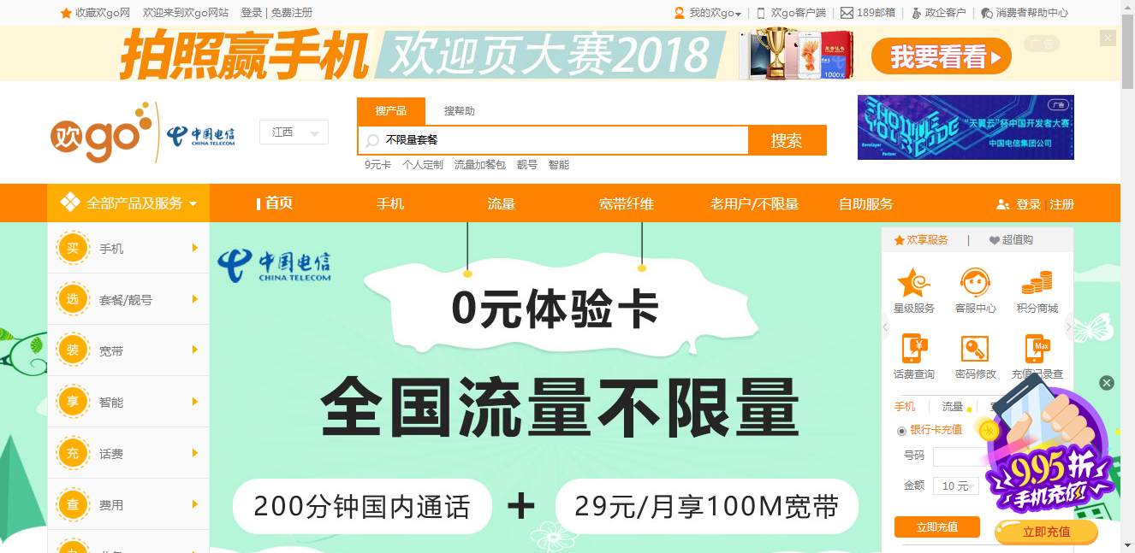
项目介绍
项目预览

Slide 5
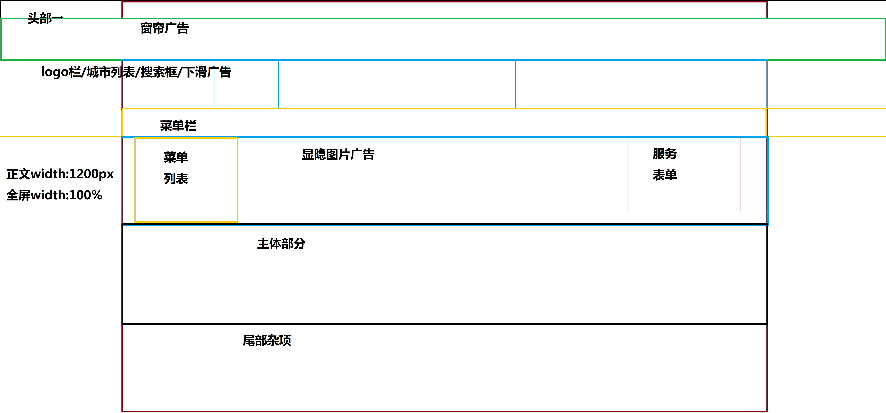
结构分析

Slide 6
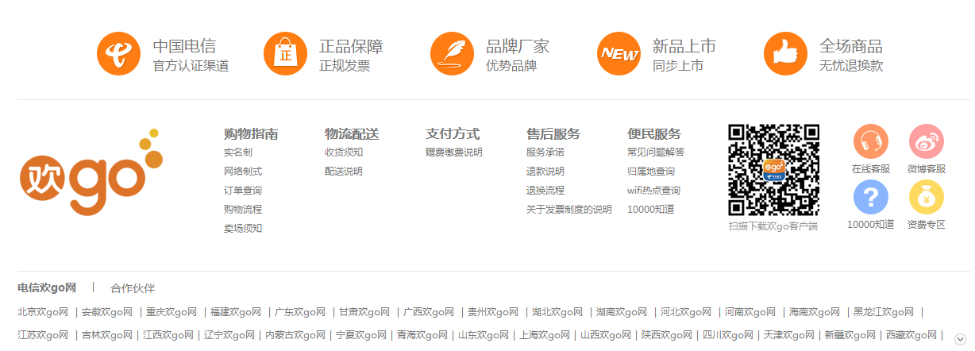
功能讲解
图片切换效果描述
1.点击上方logo文字，文字变红
2.右侧小图标，鼠标移入旋转
3.下方“电信欢go网/合作伙伴”，点击切换下方目录
4.右下箭头，点击下/上拉

Slide 7
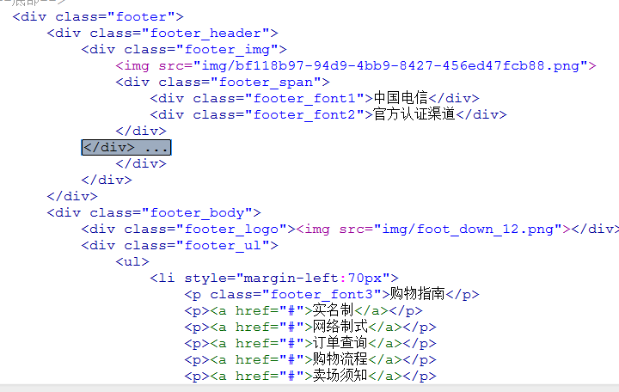
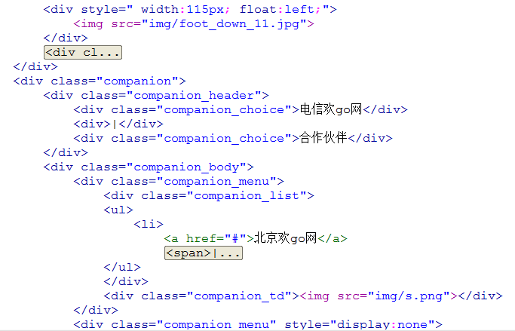
功能讲解

Slide 8
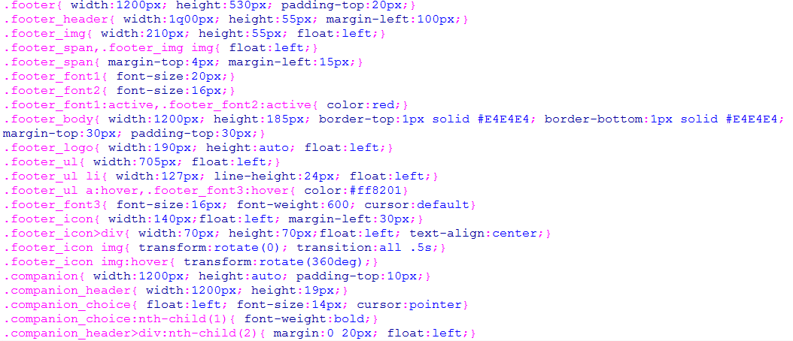
功能讲解
CSS

Slide 9
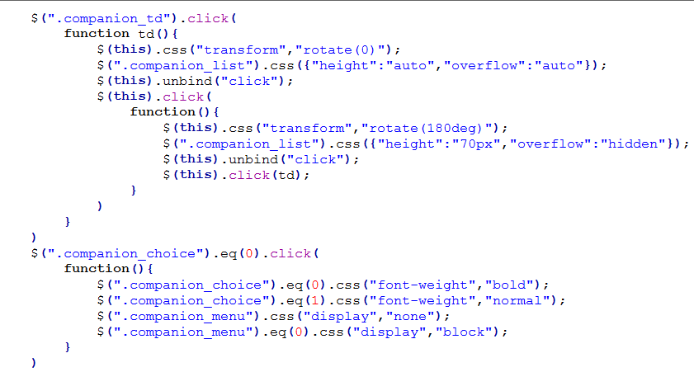
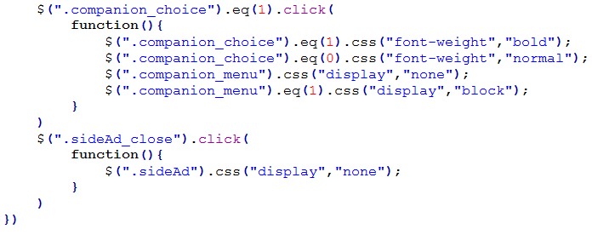
JS

Slide 10
个人心得
1.先弄清整体布局
2.好的命名习惯是代码易读的前提
3.保持高度注意力，注意休整

Slide 11
·
谢谢聆听

